Slide 3
سبب النجاح

Slide 4
أشعر بالنعاس

Slide 5
أفوق غيري
وعاء من زجاج

Slide 6
انتشرت
أسجل

Slide 7
أشجع
دوام وثابر

Slide 40
اخترت المكان الذي صمدت فيه قطعة اللحم.

Slide 44
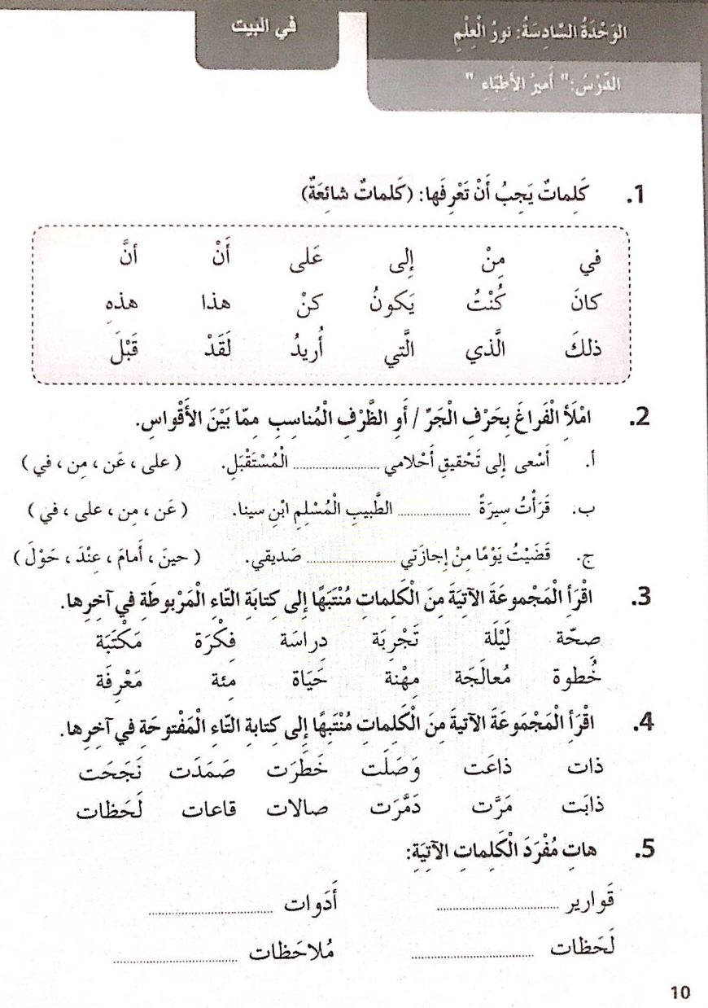
واجـــــــــب

Slide 45
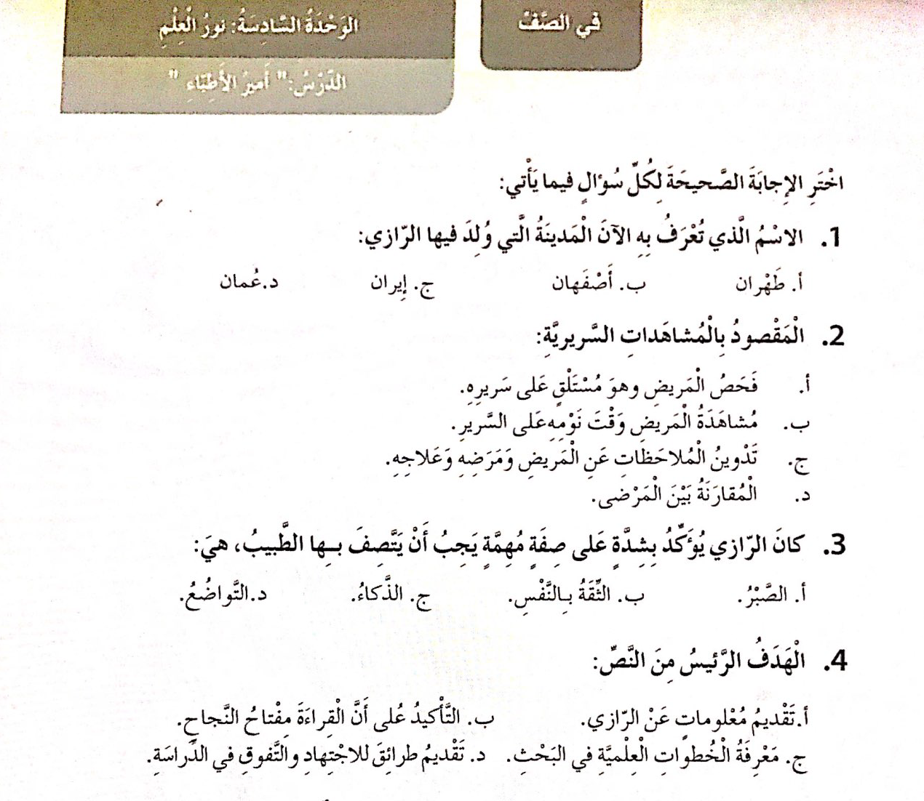

Slide 46
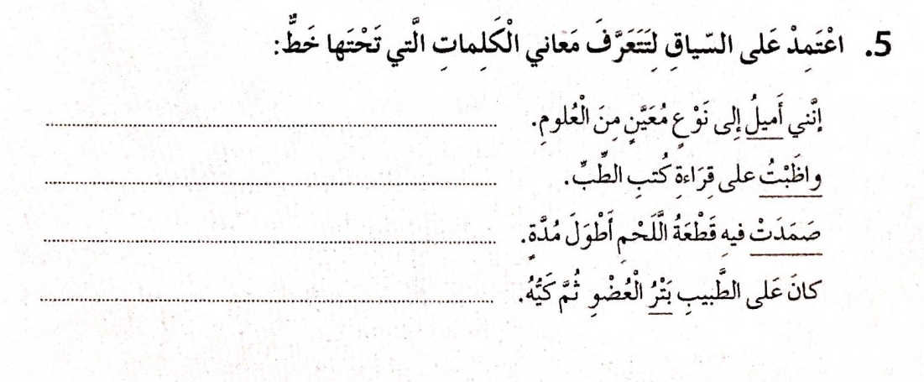
أحب
ثابرت وداومت عليه
تحملت
قطع

Slide 47
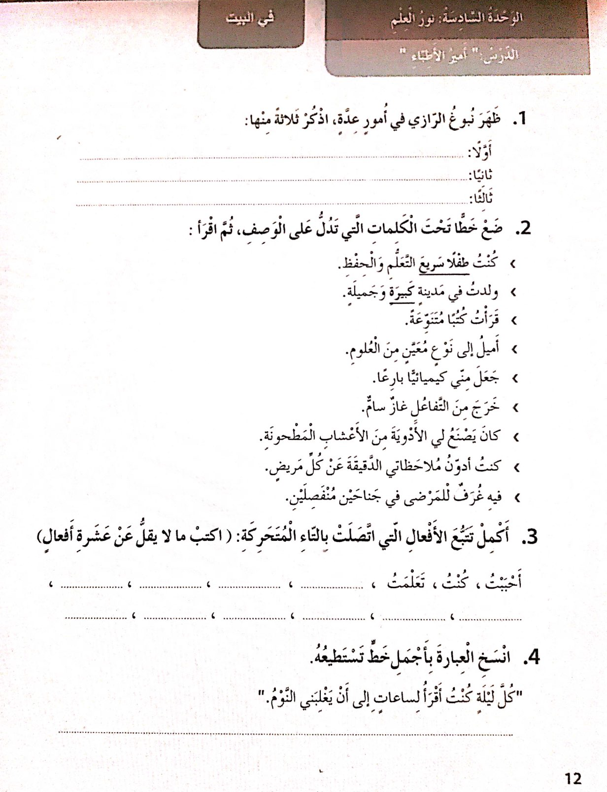
واجـــــــــب

Slide 49
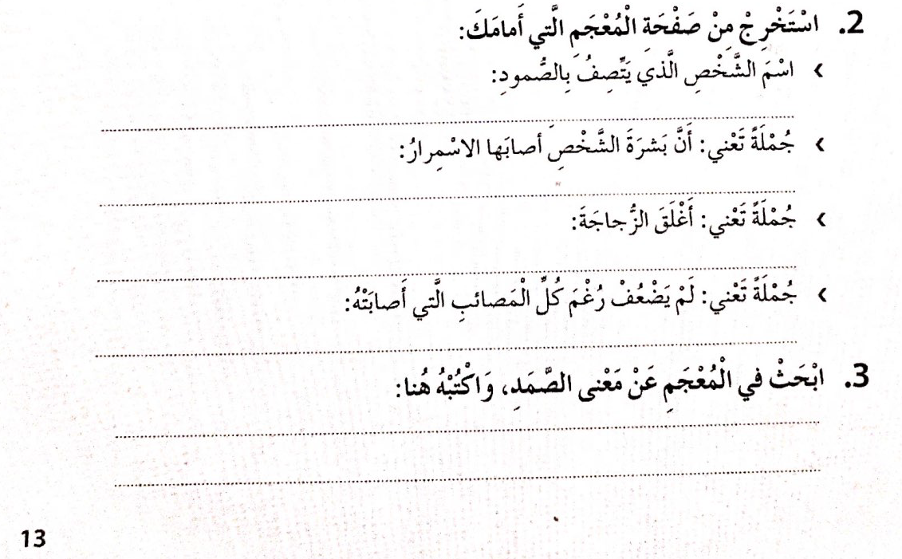
صامد
صمدت الشمس وجهه.
صمّد القنينة.
صمد في مواجهة النوازل.
السند الدائم الذي يُصمد إليه في الأمور.

Slide 50
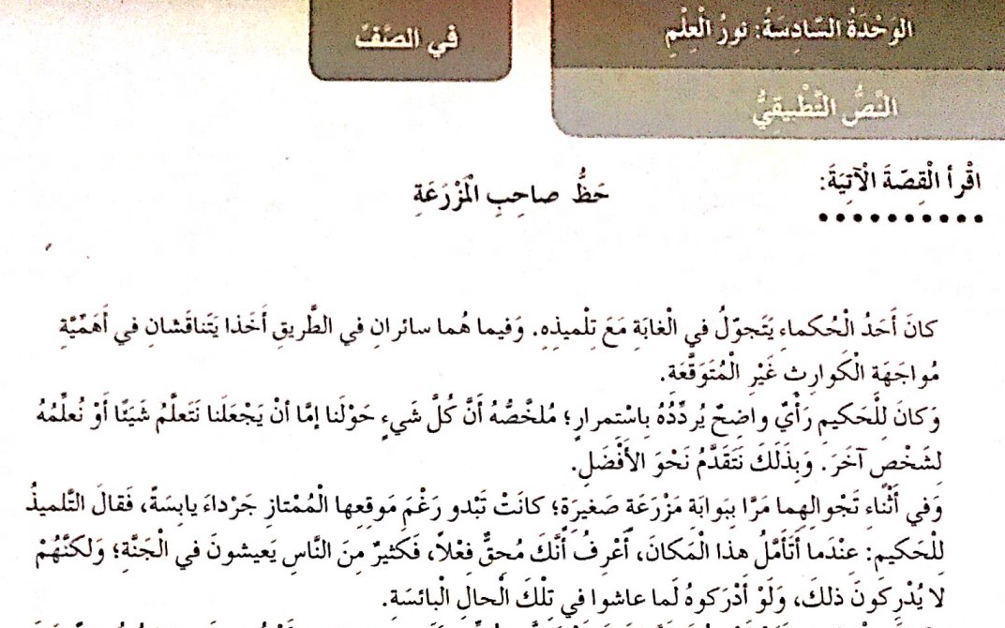

Slide 51
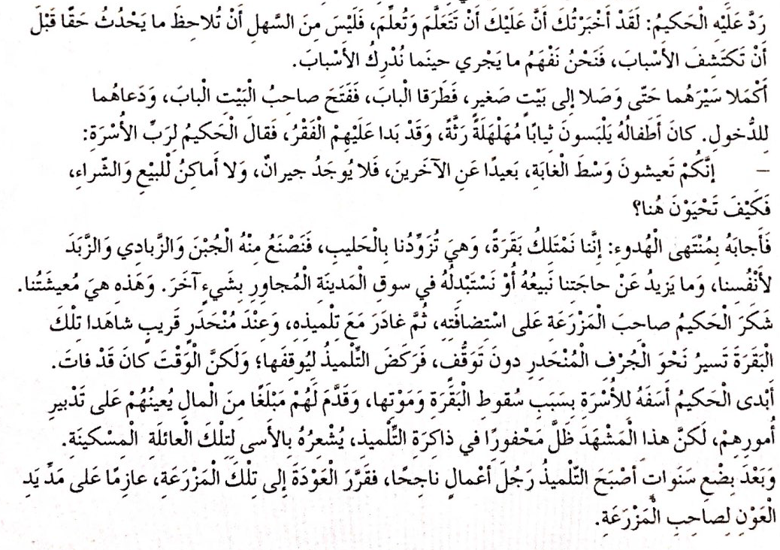

Slide 52
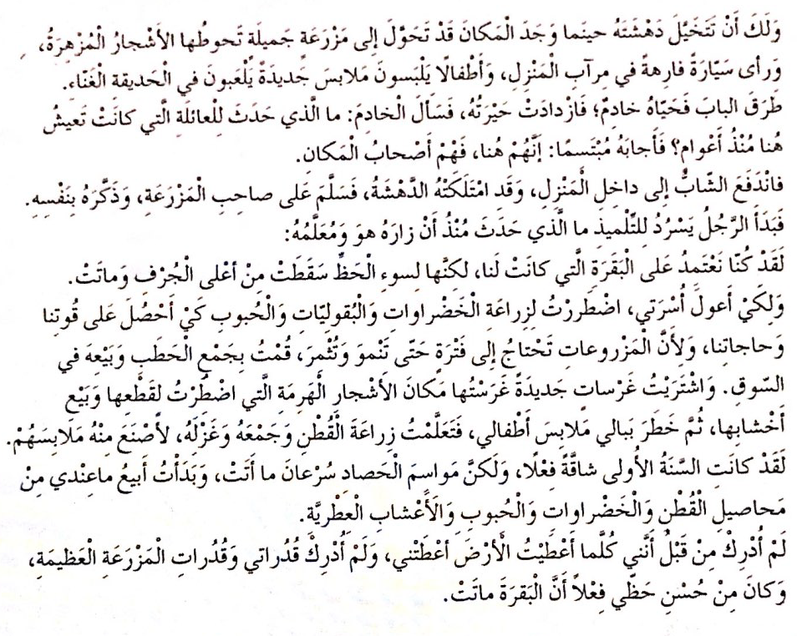

Slide 53
1ـ تجول الحكيم مع تلميذه في الغابة.
2ـ مناقشة الحكيم وتلميذه في أهمية مواجهة الكوارث.
3ـ رأي الحكيم الواضح للتقدم نحو الأفضل.

Slide 54
1ـ وصول الحكيم وتلميذه إلى بيت صغير في مزرعة جرداء وملاحظته لحال صاحب المزرعة.
2ـ اعتماد صاحب المزرعة على بقرته في عيشته.
3ـ سقوط البقرة من أعلى الجرف وموتها.
4ـ قرر التلميذ بعد أن أصبح رجل أعمال العودة للمزرعة لمساعدة صاحبها.
5ـ تعجب التلميذ من حال الرجل الفقير كيف أصبح رجلاً غنيًّا.

Slide 55
أدرك صاحب المزرعة أهمية الأرض وقدرتها العظيمة، مما جعله رجلاً غنيًّا بعد أن استغل كل ما حوله لاسعاده، وعرف أن موت البقرة كان سببًا في سعادته.

Slide 56
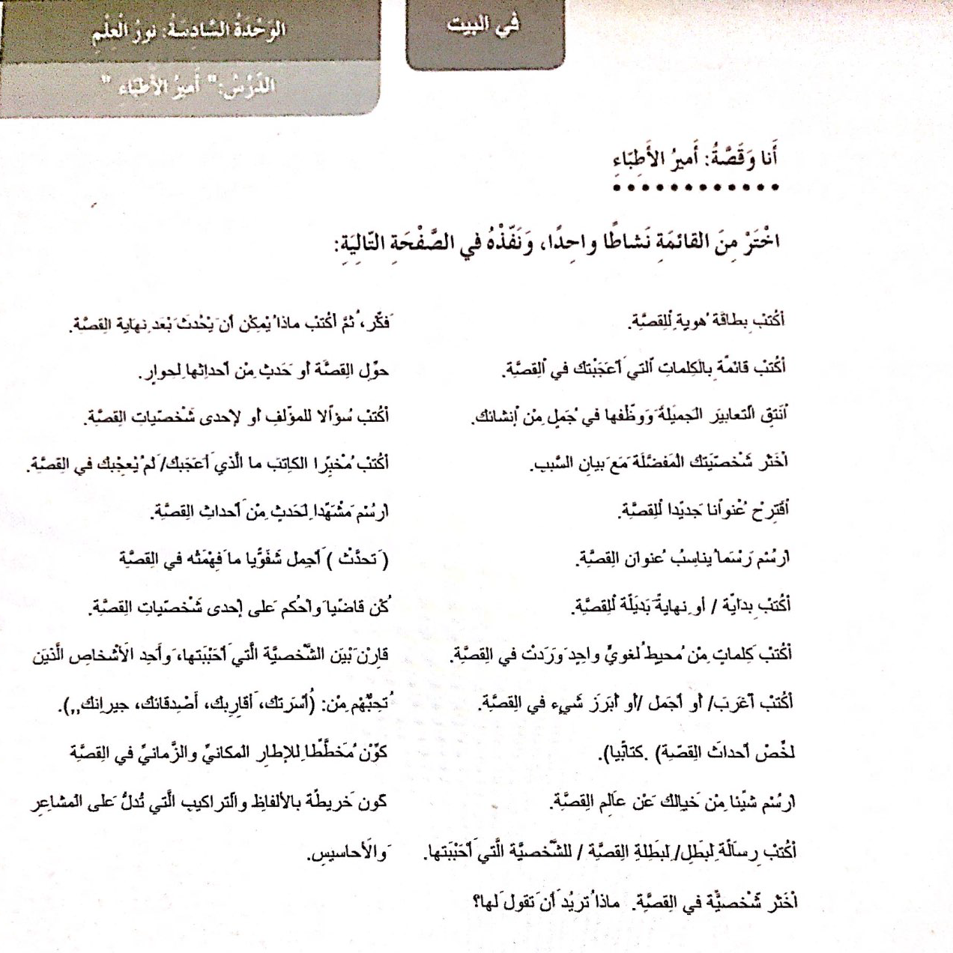
واجـــــــــب

